Slide 1
Архитектура ПО

Slide 2
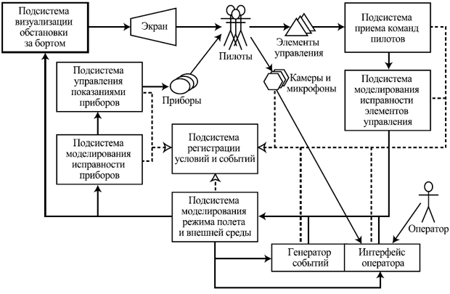
Примерная архитектура авиасимулятора

Slide 3
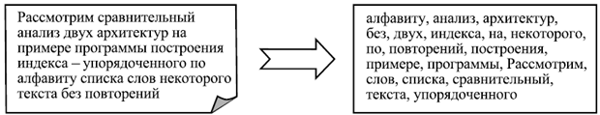
Пример работы индексатора текста

Slide 4

Архитектура индексатора в стиле "каналы и фильтры"

Slide 5
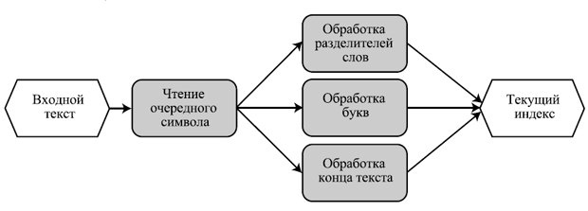
Архитектура индексатора в стиле репозитория

Slide 6
Итоги оценки двух вариантов архитектуры индексатора
Архитектура | Сценарий a | Сценарий b | Сценарий c | Сценарий d
Каналы и фильтры | - - | + + * | + + * | + + *
Репозиторий | + + + + | + + - + * | + + + + * | + + - + *

Slide 7
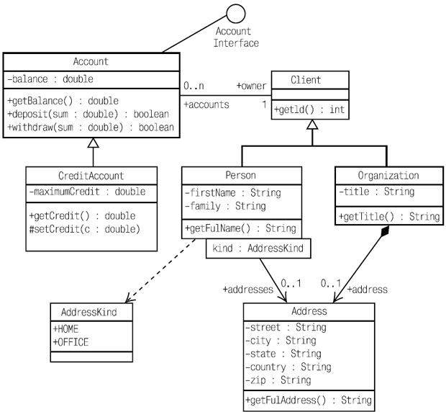
Диаграмма классов

Slide 8
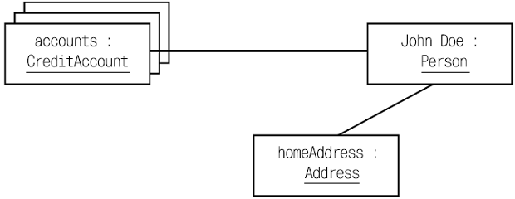
Диаграмма объектов

Slide 9
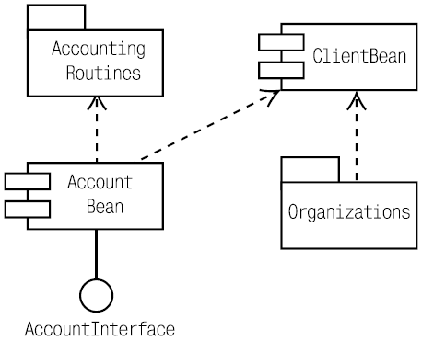
Диаграмма компонентов

Slide 10
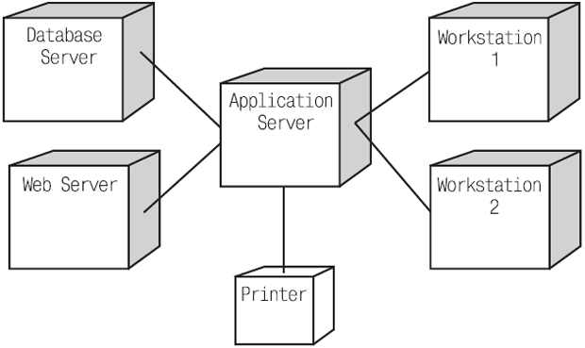
Диаграмма развертывания

Slide 11
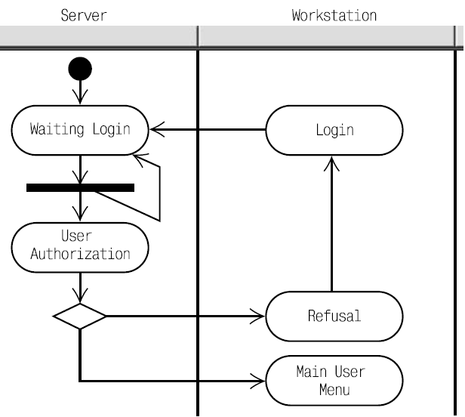
Диаграмма активности

Slide 12
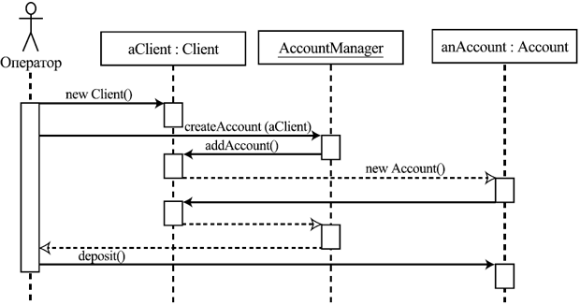
Диаграмма сценария открытия счета

Slide 13
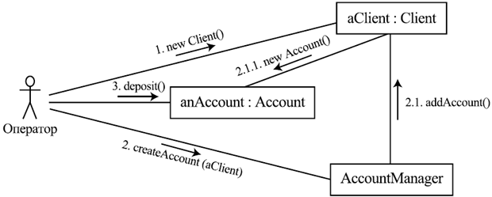
Диаграмма взаимодействия, соответствующая диаграмме сценария

